Slide 1
电感位移传感器的设计与实现

Slide 2
目录
设计目的
硬件设计
软件设计
仿真分析
数据分析

Slide 3
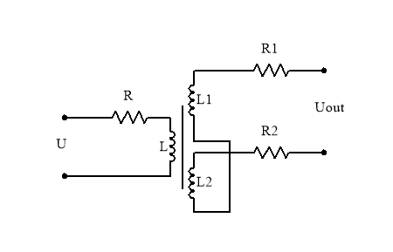
设计目的
研究线性差动变压器LVDT(Linear Variable Differential Transformer)位移测量系统方案，旨在实现对小位移的准确测量。
互感式位移传感器等效电路

Slide 4
硬件设计
总体框架设计

Slide 5
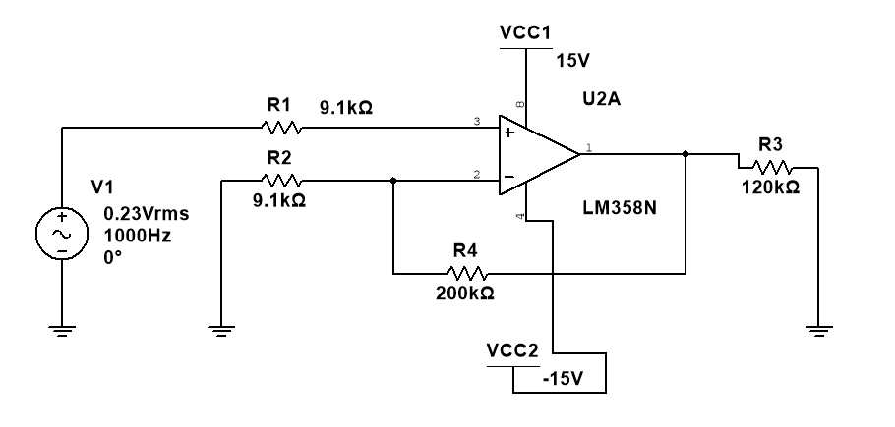
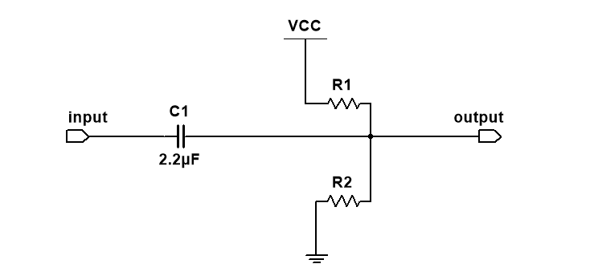
波形发生放大模块
使用AD9833产生带偏置的正弦波，然后经过偏置电路和信号放大电路以及功率放大电路得到不带偏置的输入信号。
偏置电路 同向比例放大电路

Slide 6
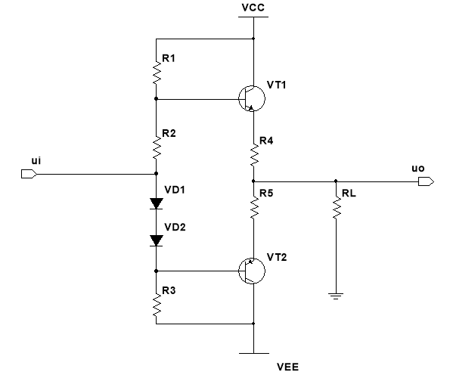
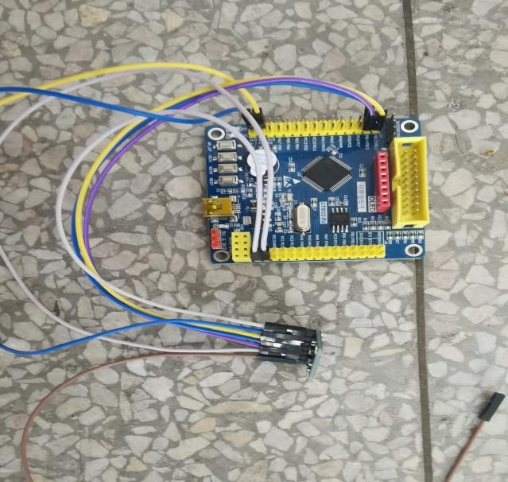
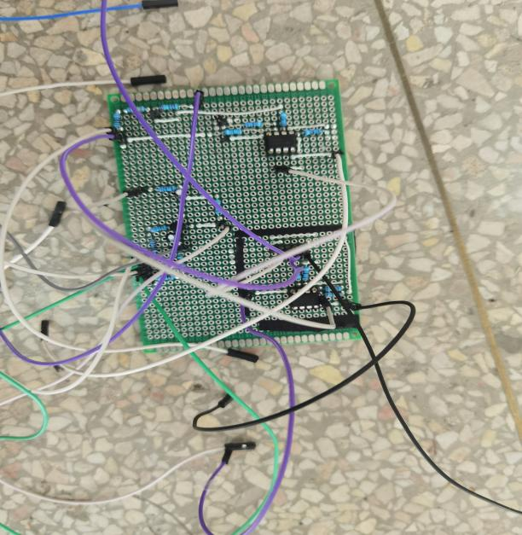
波形发生放大模块
甲乙类功率放大电路

Slide 7
电感差动传感器
原理图如下

Slide 8
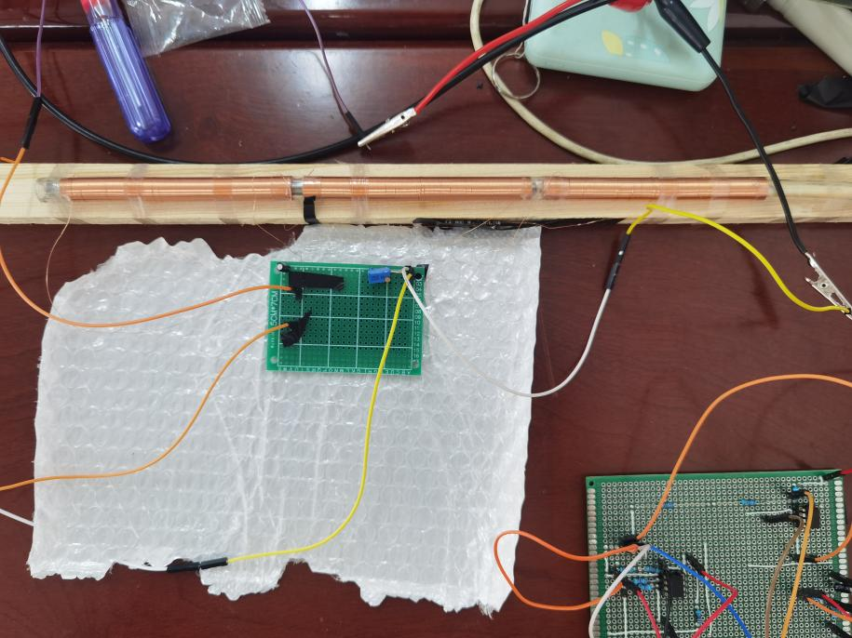
电感差动传感器

Slide 9
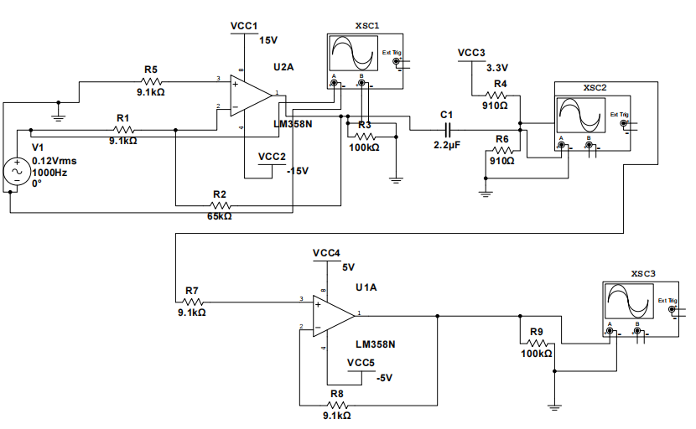
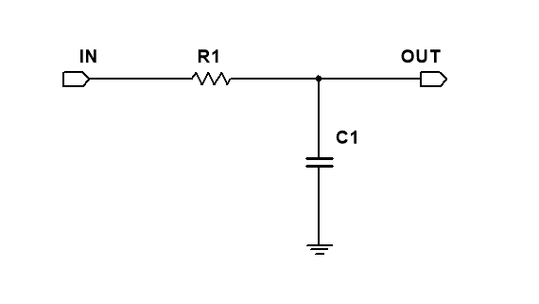
信号偏置放大电路2、滤波电路
此部分是为了方便STM32进行AD采样，所以添加放大偏置电路使正弦信号电压值全为正。
滤波电路是为了过滤高频干扰

Slide 10
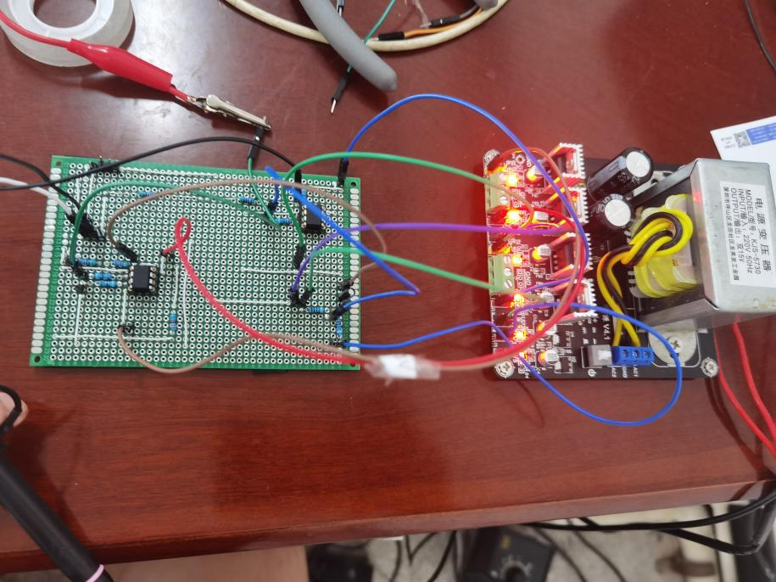
信号偏置放大电路2、滤波电路

Slide 11
软件设计
AD 转换模块
正弦信号发生模块程序流程框图

Slide 12
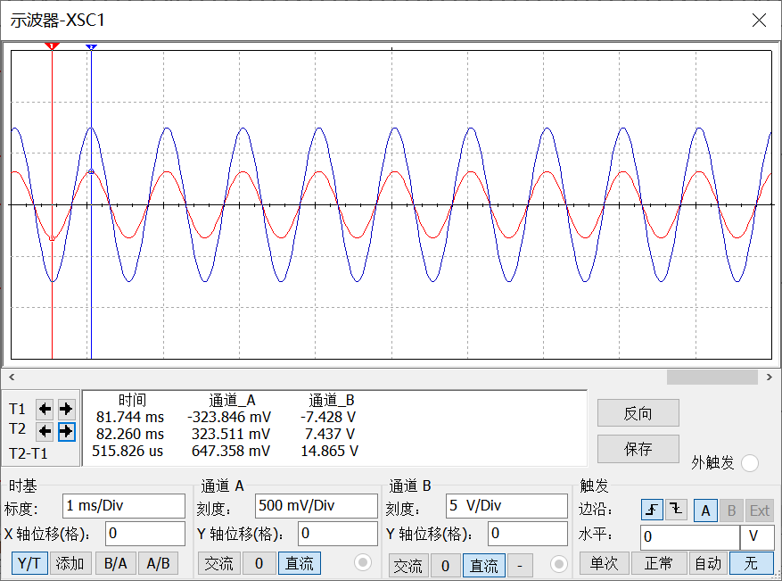
仿真分析
放大电路1仿真结果

Slide 13
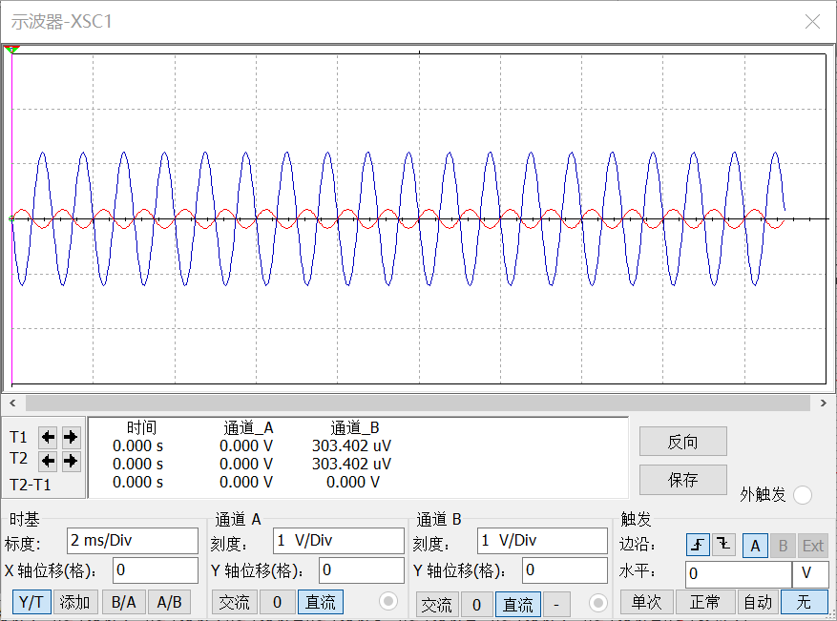
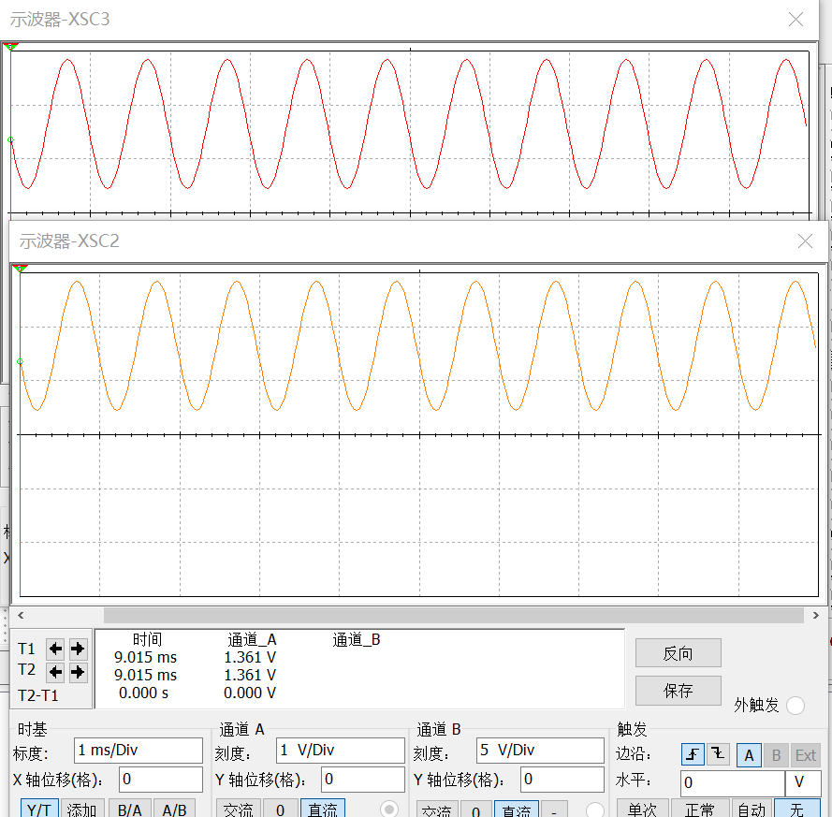
仿真分析

Slide 14
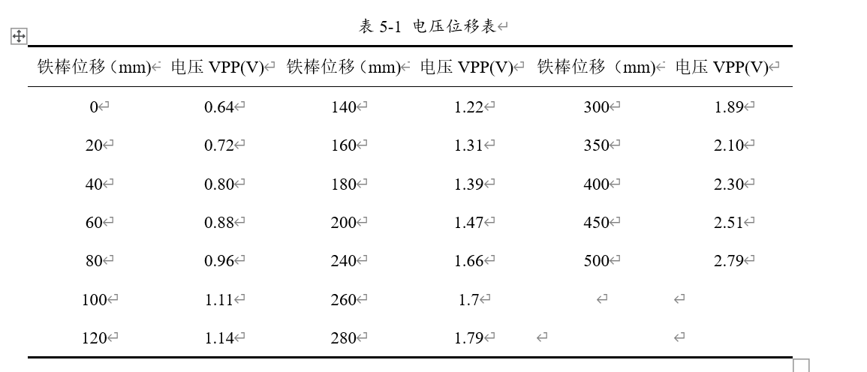
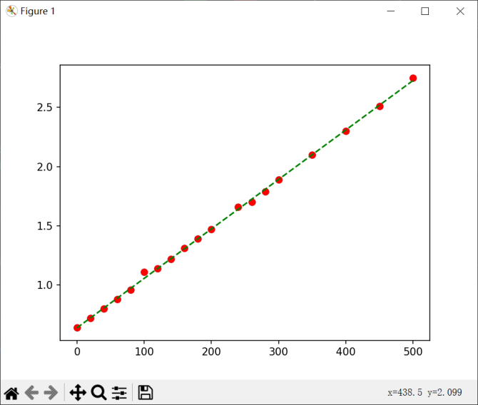
数据分析

Slide 15
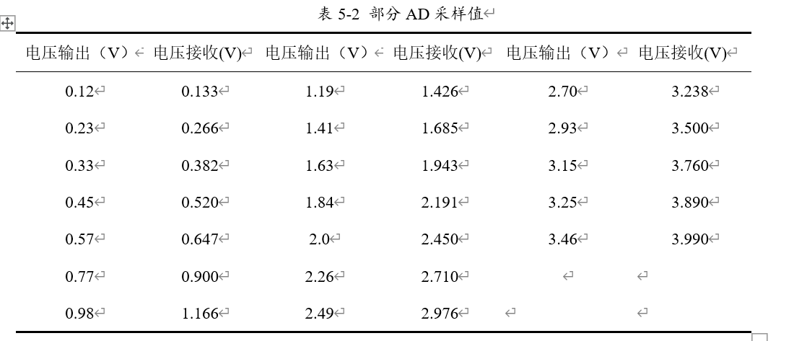
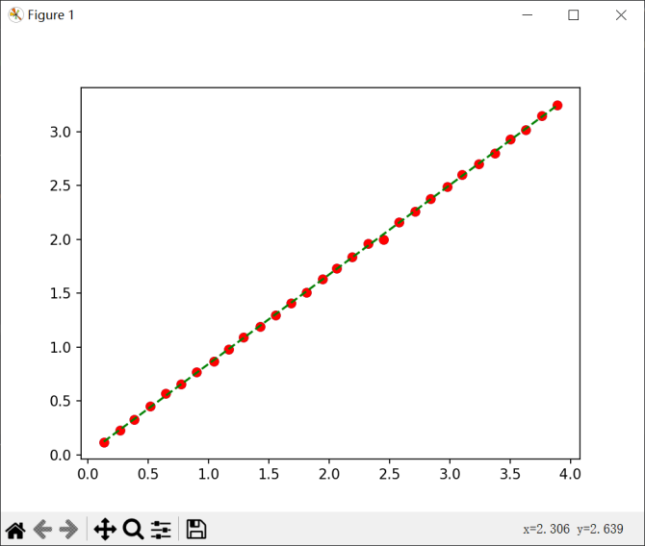
数据分析

Slide 16
谢谢观看！

